Slide 1
Distribución t-student multivariante

Slide 2

¿Cuál es la t-student univariante?
La distribución t-student multivariante es una extensión de la t-student univariante para el caso $p>2$.
La t-student univariante es $x \sim { t}_{n}$
Se obtiene de la Normal y no tiene relación con la realidad. Depende de un parámetro $n$ llamado "grados de libertad".
Su gráfico es simétrico y en forma de campana, parecido al de la Normal. Pero tiene mayor dispersión que la Normal.
Su varianza tiende a 1 a medida que $n$ aumenta. Se acerca a la Normal, a medida que $n$ aumenta.
Valor esperado y varianza: $E[x]=0$ y $var\left(x\right)=\frac{n}{n−2}$

Slide 3
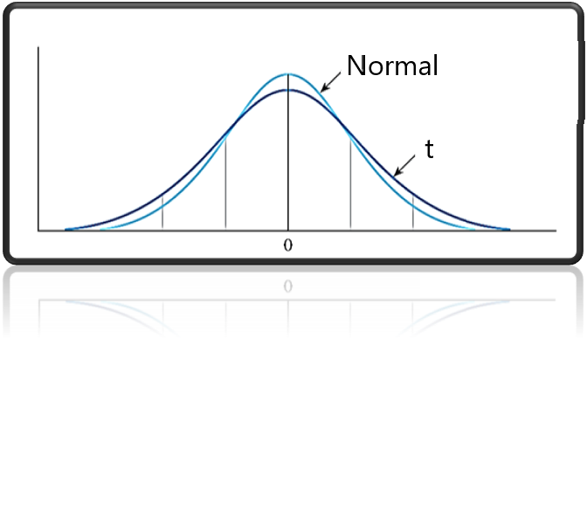
t-student univariante vs Normal univariante

Slide 4
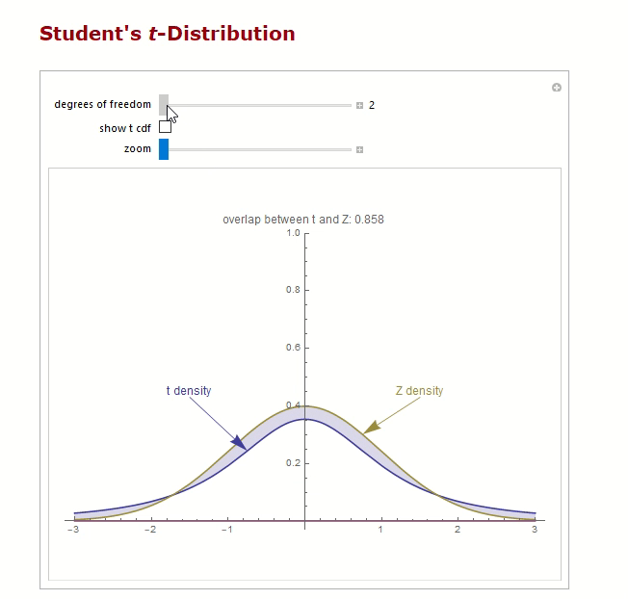

Slide 5

t-student multivariante
La distribución t-student multivariante es $x=[x_{1},…,x_{p}] \sim { t}_{n}$
La t-student multivariante también pertenece a la familia de distribuciones elípticas.
El valor de $n$ también significa los "grados de libertad".
La distribución t-student es de la familia de distribuciones de cola pesada, o heavy-tailed, porque tiene mayor densidad de probabilidad en la cola comparada con una Normal con igual vector de medias y matriz de covarianza.
Hay más distribuciones de cola pesada., por ejemplo: mixturas de distribuciones.

Slide 6
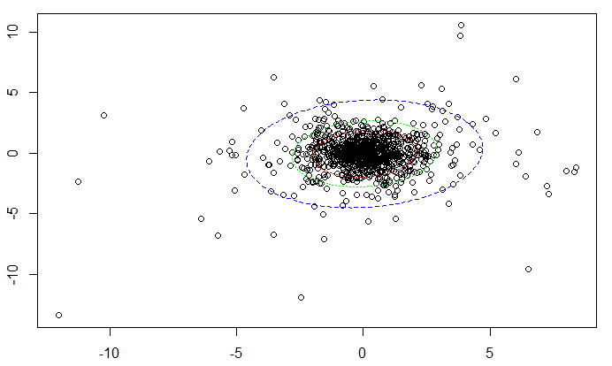

t-student multivariante
$x=\left[x_{1},x_{2}\right] \sim t_{3}$

Slide 7
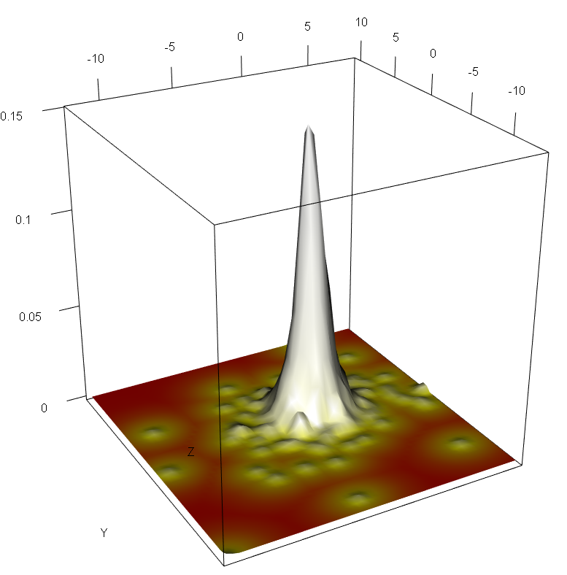
t-student multivariante
$x=\left[x_{1},x_{2}\right] \sim t_{3}$

Slide 8
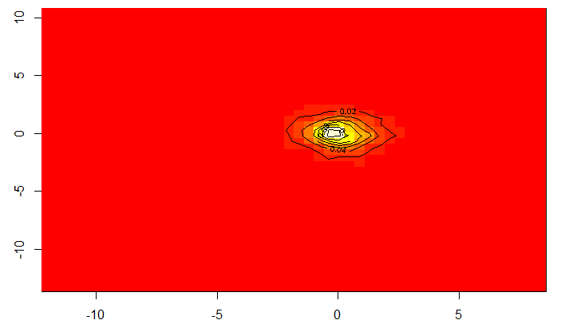
t-student multivariante
$x=\left[x_{1},x_{2}\right] \sim t_{3}$

Slide 9
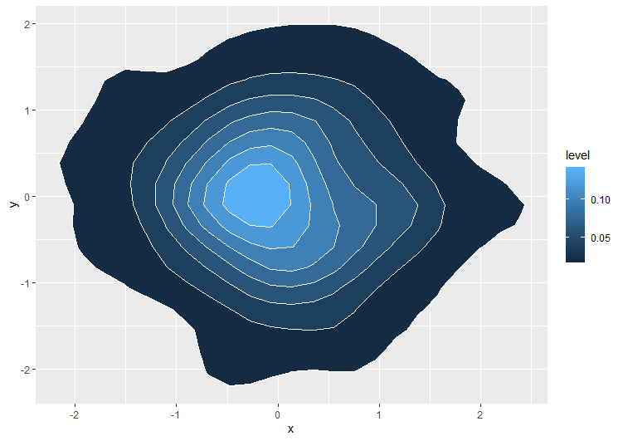
t-student multivariante
$x=\left[x_{1},x_{2}\right] \sim t_{3}$

Slide 10
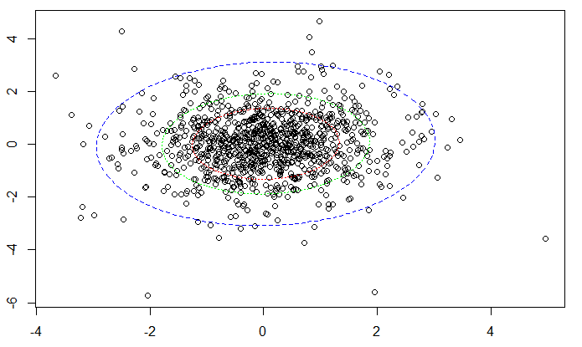

t-student multivariante
$x=\left[x_{1},x_{2}\right] \sim t_{10}$

Slide 11
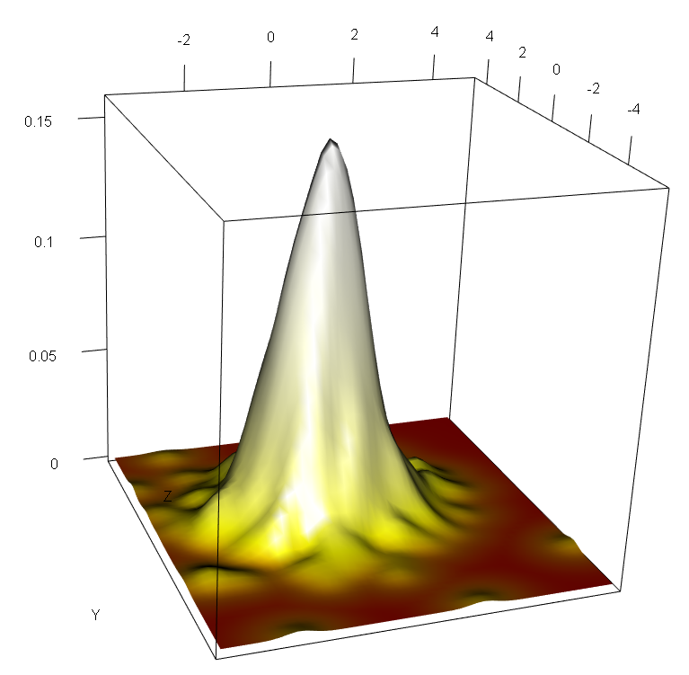
t-student multivariante
$x=\left[x_{1},x_{2}\right] \sim t_{10}$

Slide 12
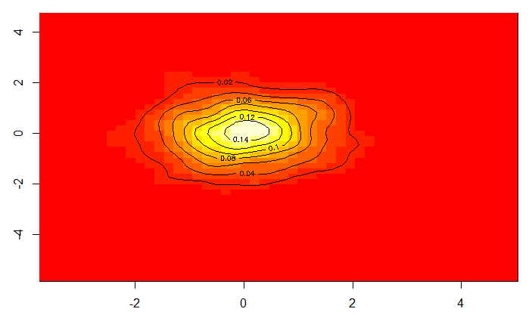
t-student multivariante
$x=\left[x_{1},x_{2}\right] \sim t_{10}$

Slide 13
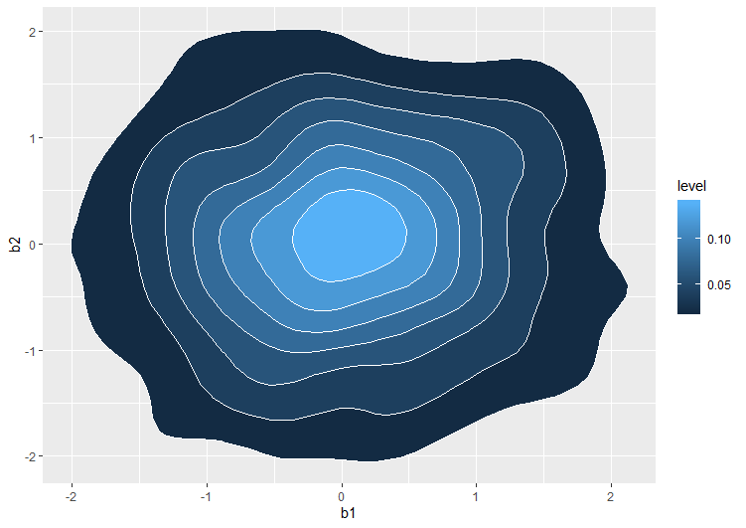
t-student multivariante
$x=\left[x_{1},x_{2}\right] \sim t_{10}$

